Slide 1
笔算除法
两位数除以一位数
WWW.PPT818.COM

Slide 2
（一）口算下面各题
28÷7 280÷7 30÷3
120÷4 300÷5 40÷2
（二）计算
4 8 5 16

Slide 4
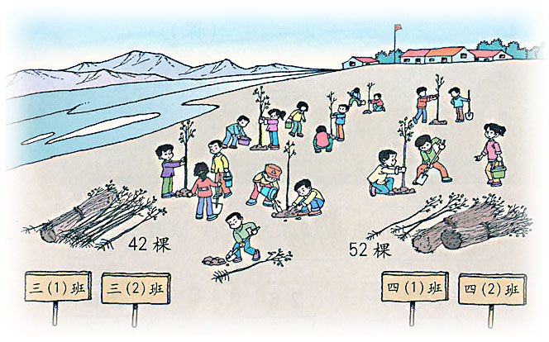
你发现了哪些数学信息？

Slide 5
1、三年级2个班一共植树42棵，问三年级平均每班种多少棵树？
2、四年级2个班一共植树52棵，问四年级平均每班种多少棵树？

Slide 6
1、三年级2个班一共植树42棵，
问三年级平均每班种多少棵树？
42÷2=____（棵）

Slide 7
例1
三年级平均每班种多少棵树？
42÷2=____（棵）
21
2
1
0
2
42
4
0
2
2
0

Slide 8
三年级平均每班种多少棵树？
42÷2=____（棵）
21
2
1
2
1
2
42
2
42
可简写成
4
0
4
2
2
2
2
0
0

Slide 9
除数是一位数的除法
2.笔算除法

Slide 10
猜猜我是谁?
3
4
1
2
2
3 6
6 8
3
6
3
8
6
6
8
0
0

Slide 11
试一试
4
8
4
3
9
6
2
6
8

Slide 12
2、四年级2个班一共植树52棵，问四年级平均每班种多少棵树？
52÷2=____（棵）

Slide 13
例2
四年级平均每班种多少棵树？
52÷2=____（棵）
26
2
0
6
2
6
2
52
可简写成
2
52
4
0
4
12
1
2
12
12
0
0

Slide 14
42÷ 2=
21
被除数十位
上能被整除。
被除数十位
上余下一上个1。
52÷2=
26

Slide 15
试一试
4
9
2
3
5
1
2
5
8

Slide 16
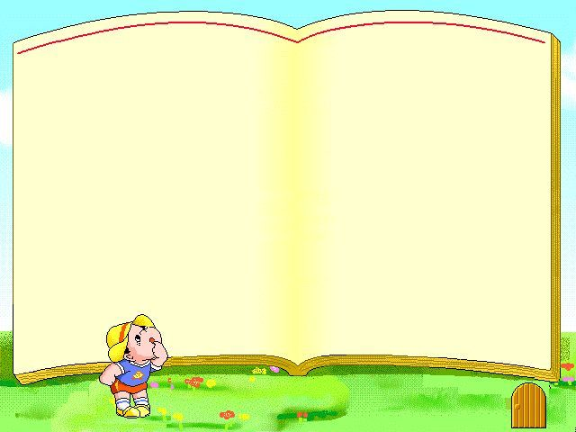
小马虎体检中心
下面的计算对吗？把不对的改正过来。
2
2
1
1
7
1
8
4
2
28
4
84
4
68
8
4
2
√
×
4
×
8
2
8
8
4
28
8
0
0
0

Slide 17
笔算除法，要从被除数的最高位除起。除到被除数
的哪一位，商就写在哪一位的上面；如果被除数的
哪一位除后有余数（这个余数必须比除数小），就
把余数与被除数的下一位合起来继续除。
除数一位看一位,除到哪位商哪位。

Slide 18
5、解决问题
草地上有4只公鸡， 又跑来44
只母鸡。 现在鸡的只数是公鸡
的多少倍？

Slide 19
我今年
5岁。
我今年
65岁。
（1）今年 的年龄是 的几倍？
（2）明年 的年龄是 的几倍？

Slide 20
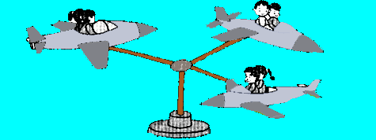
(1)每条船坐（ ）人，84人需租几条船？
(2)小飞机每批供（ ）人乘坐，84人需分成几批？

Slide 21
三年级有90名学生，每两人用一张课桌，需要多少张课桌？把这些课桌平均放在3间教室里，每间教室放多少张？
你会解决这两个问题吗？

Slide 22
你能提出哪些数学问题？
72根

Slide 23
小轿车
面包车
大客车
准乘4人
准乘8人
准乘56人
满员的客车在路上出现了故障，全体乘客将换乘其它车辆。
(1)如果全部乘客都换乘面包车，需几辆这样的面包车？
(2)如果全部乘客换乘小轿车，需多少辆这样的小轿车？
(3)你还有什么解决方案？

Slide 24
物品名称 | 单价 | 数量 | 总价
篮球 羽毛球 | 65元 | 1个 3筒 | 137元
我不小心把购货发票弄脏了，你能帮我算出羽毛球每筒多少元吗？

Slide 25
复习
1.用竖式计算下面各题。
68÷2＝ 55÷5＝
84÷4＝ 99÷3＝

